Slide 1
REST – Übung 3
Implementierung einer REST-Schnittstelle

Slide 2

Group 46
Carolin Schwarz, 371802
Fedor Vitkovskiy, 386458
Robert Koch, 386471
Jia Fug Liu, 382333

Slide 3
Content
REST-Schnittstellenbeschreibung und –Implementierung
-Beschreibung der Schnittstelle
-Models
-Controllers
-Repositories
Client
-Beschreibung
-Ist Schnittstelle SMEmu RESTful?
-Implementierung
-Berechnung der Stromstärke für Smartmeter mit ID=…2
-Screenshots

Slide 4
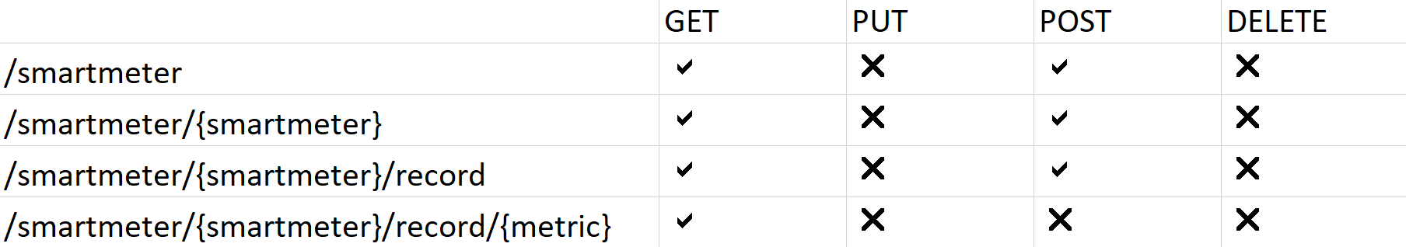
REST-Schnittstellenbeschreibung

Slide 5
Models
Smartmeter: Repräsentiert ein Smartmeter. Verfügt über eine Liste von Messgrößen (Measurands) und von Ablesungen (Records). Ein Smartmeter steht in einer Many-to-Many Beziehung zu den Measurands und in einer One-to- Many Beziehung zu den Records.
Measurand: Repräsentiert eine Messgröße. Verfügt über eine Liste von Smartmeters und steht zu diesen in einer Many-to- Many Beziehung.
Record: Repräsentiert eine Ablesung. Steht in einer Many-to-One Beziehung sowohl zu den Smartmeters als auch zu den Measurands.

Slide 6
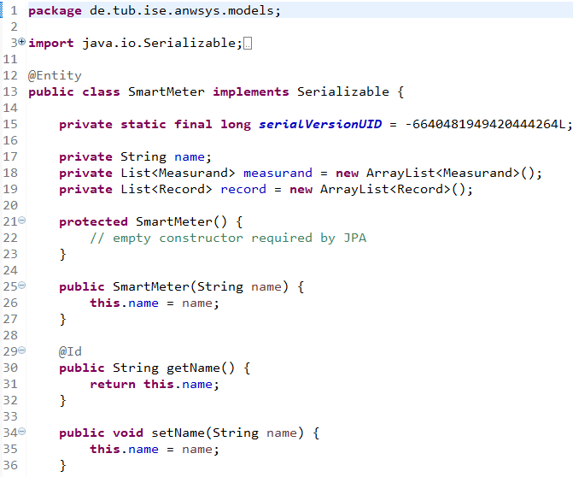
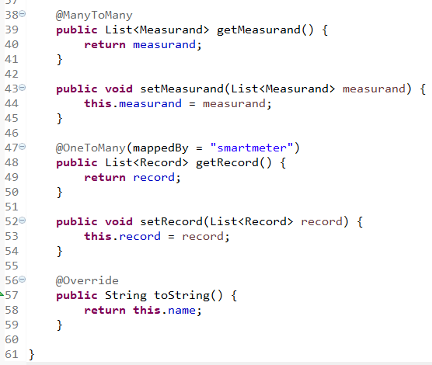
Smartmeter

Slide 7
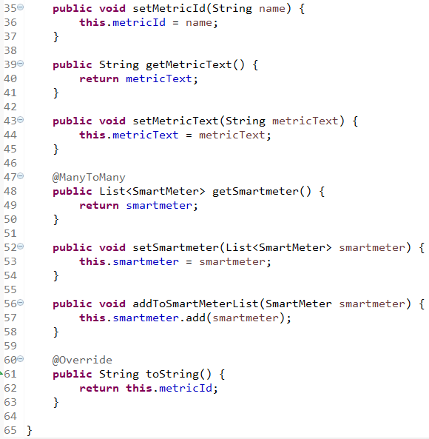
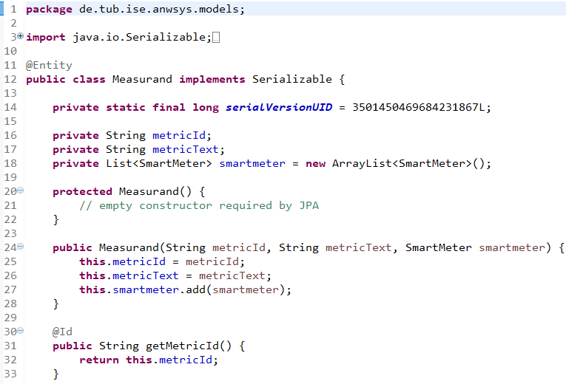
Measurand

Slide 8
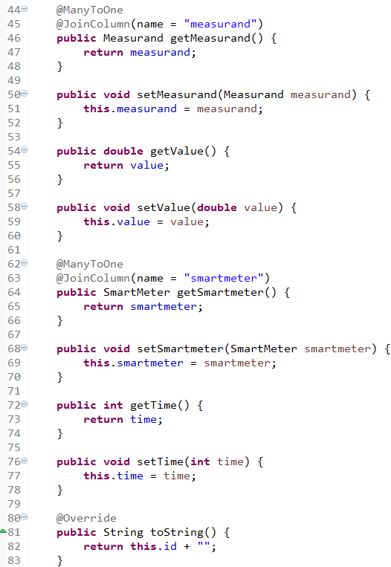
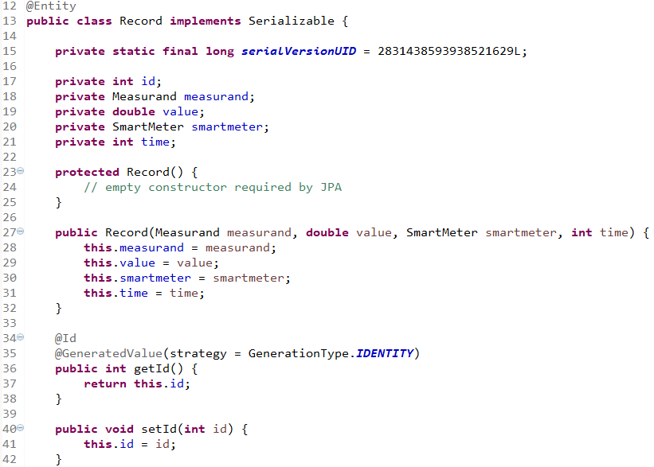
Record

Slide 9
Controllers
SmartmeterController: Bietet eine GET-Methode("/smartmeter") zur Ausgabe einer Liste aller Smartmeter an und eine POST- Methode("/smartmeter"), um neue Smartmeter zu erstellen.
MeasurandController: Bietet eine GET-Methode("/smartmeter/{smartmeter}") zur Ausgabe einer Map an, die die Zuordung von Measurands zu Smartmetern angibt und eine POST-Methode("/smartmeter/{smartmeter}"), die neue Measurands erstellt oder zu einem Smartmeter hinzufügt.
RecordController: Bietet eine GET-Methode("/smartmeter/{smartmeter}/record" ) an, die eine Map zurückgibt, welche die Records eines Smartmeters nach Zeit gruppiert zurückgibt.
Zudem eine POST-Methode("/smartmeter/{smartmeter}/record"), welche neue Records erstellt.
Eine weitere GET-Methode("/smartmeter/{smartmeter}/record/{metric}") gibt eine Map der Records eines Smartmeters für einen bestimmten Measurand gruppiert nach Zeit zurück.

Slide 10
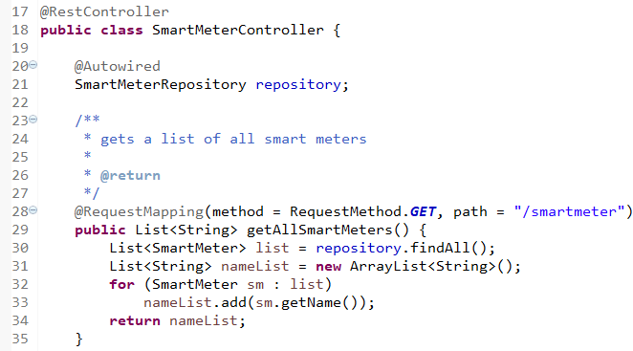
SmartmeterController(1)

Slide 11
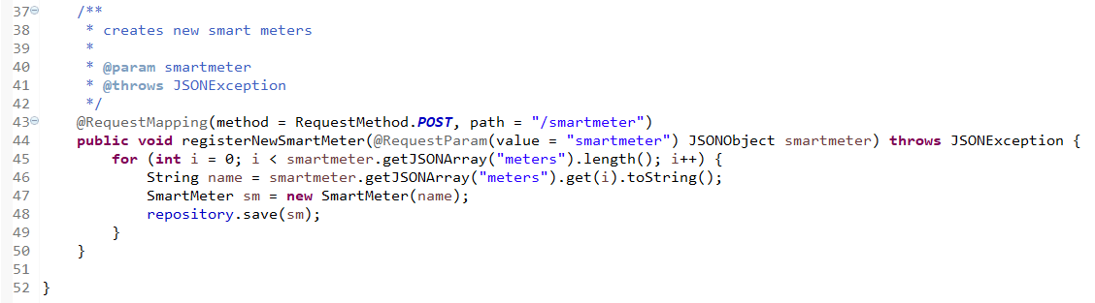
SmartmeterController(2)

Slide 12
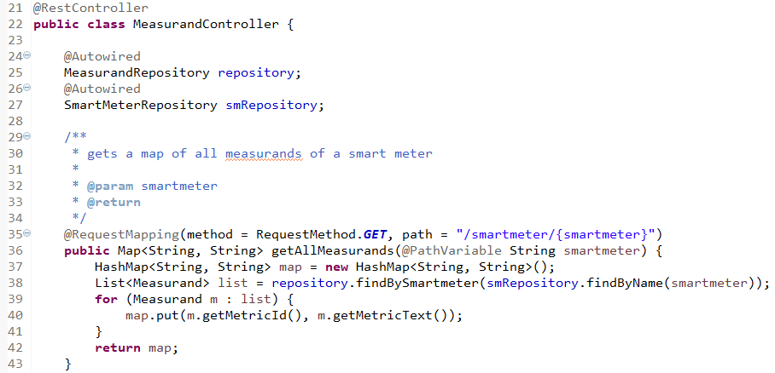
MeasurandController(1)

Slide 13
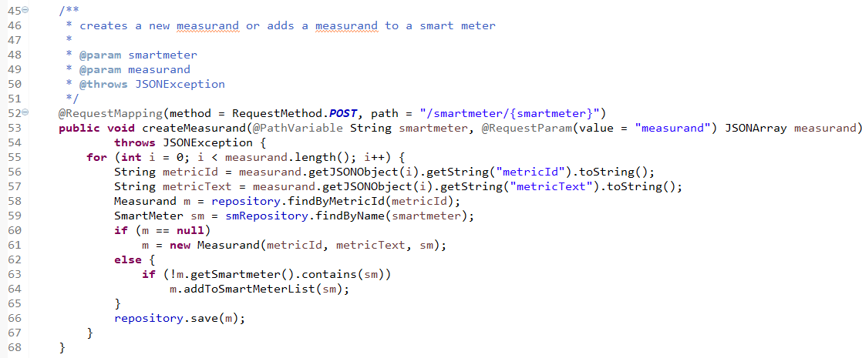
MeasurandController(2)

Slide 14
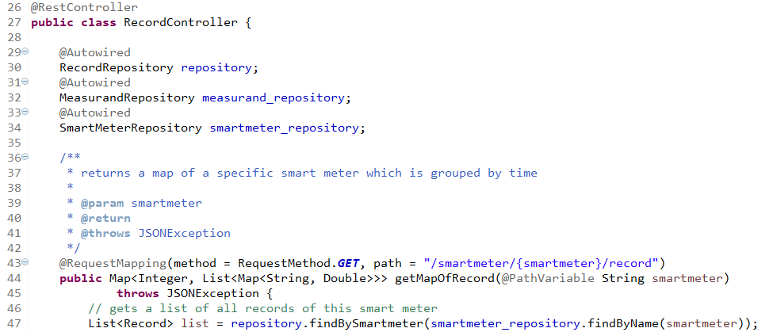
RecordController(1)

Slide 15
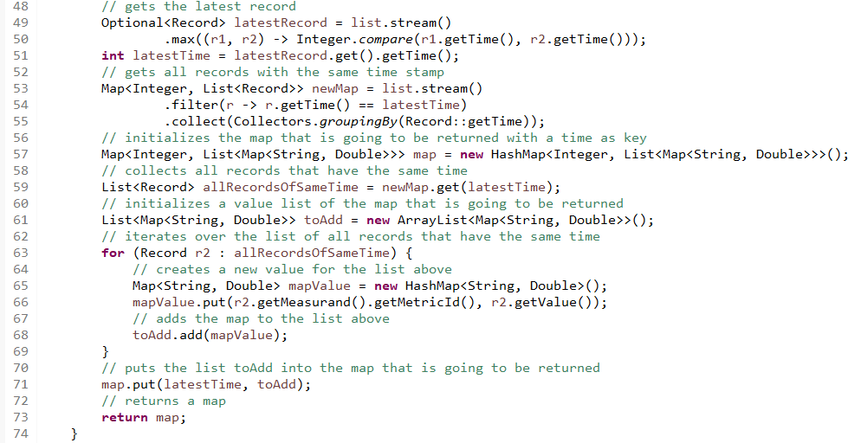
RecordController(2)

Slide 16
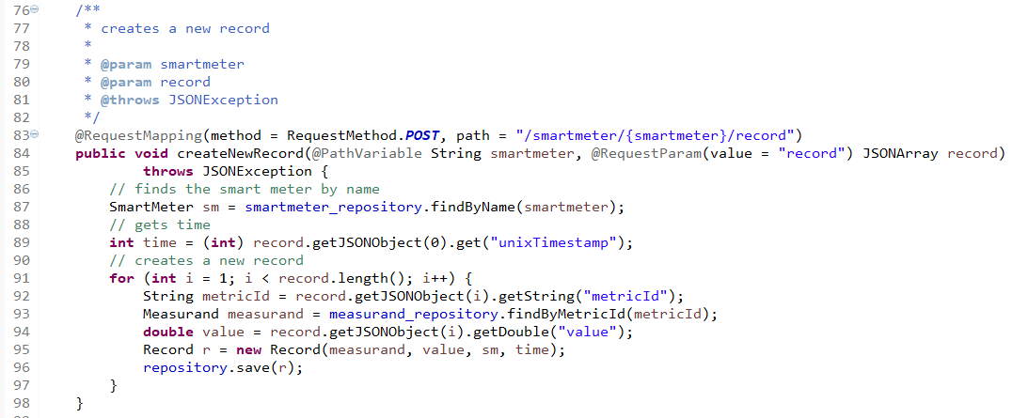
RecordController(3)

Slide 17
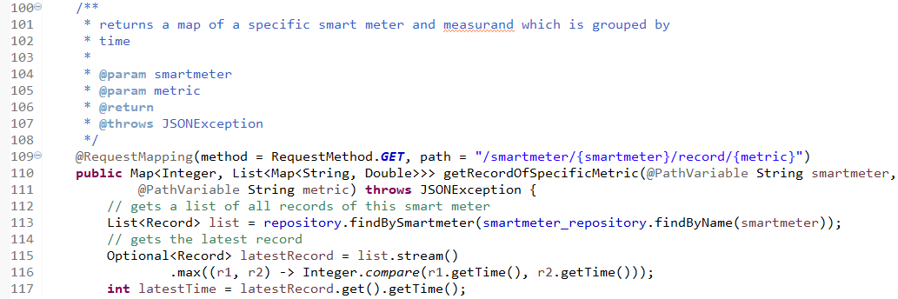
RecordController(4)

Slide 18
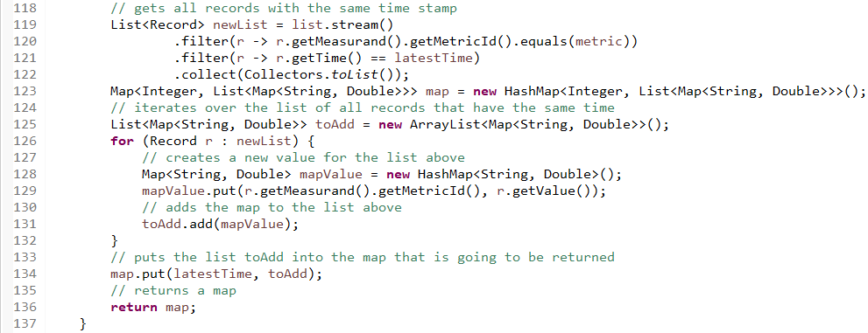
RecordController(5)

Slide 19
Repositories
SmartmeterRepository: Bietet Methoden zur Rückgabe aller Smartmeter oder eines spezifischen Smartmeters an.
MeasurandRepository: Bietet Methoden an um alle Measurands, einen bestimmten Measurand, oder alle einem spezifischen Smartmeter zugeordneten Measurands zurückzugeben.
RecordRepository: Bietet Methoden an um alle Records oder alle einem spezifischen Smartmeter zugeordneten Records zurückzugeben.

Slide 20
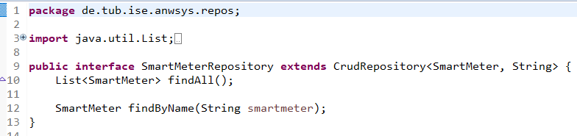
SmartmeterRepository

Slide 21
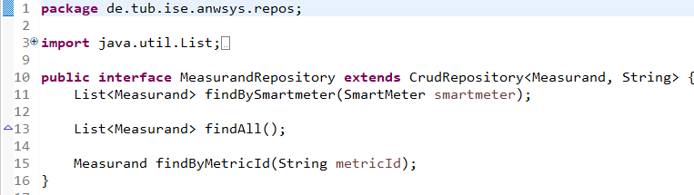
MeasurandRepository

Slide 22
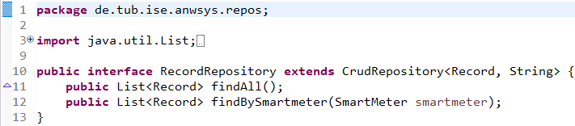
RecordRepository

Slide 23
Client
Erstellt Smartmeter und Measurands und nimmt die Testmessungen vor.
Die Schnittstelle von SMEmu ist nicht RESTful, da sie nicht stateless ist. Die Messwerte werden nicht unabhängig von den Anfragen des Clients erhoben, sondern jede Anfrage führt dazu, dass eine Sekunde der Messzeit weitergezählt wird.

Slide 24
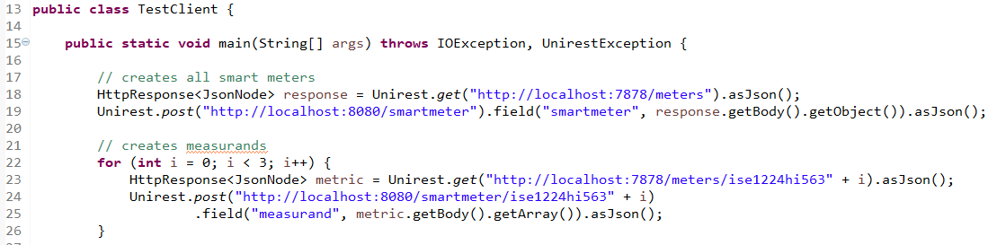
Client Implementierung(1)

Slide 25
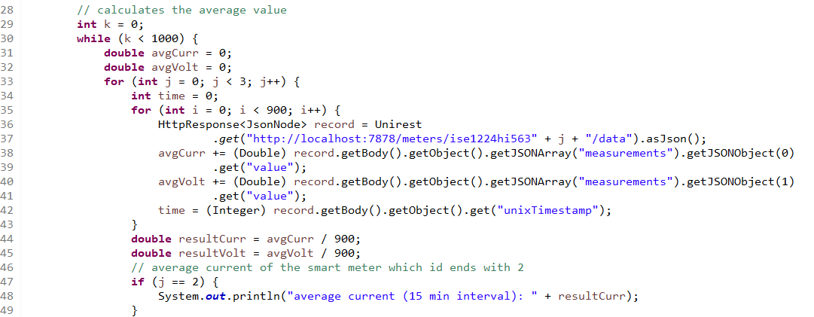
Client Implementierung(2)

Slide 26
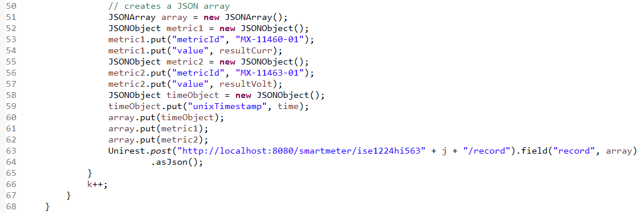
Client Implementierung(3)

Slide 27
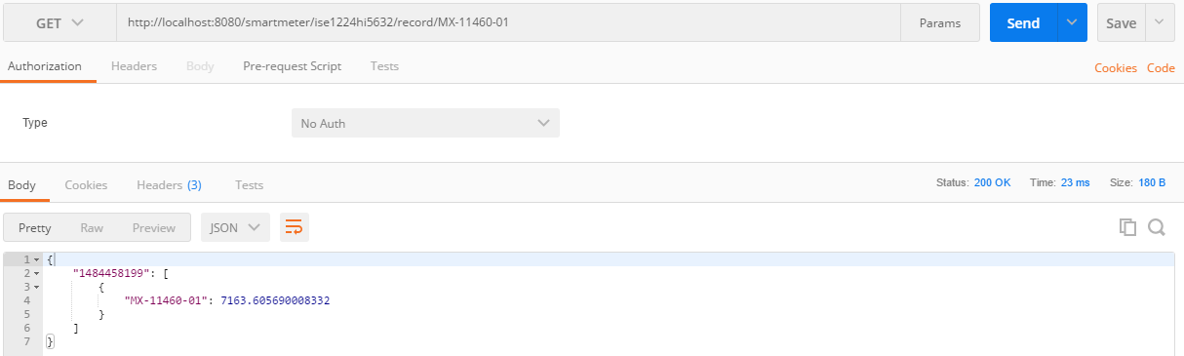
Stromstärke Smartmeter mit ID=…2

Slide 28
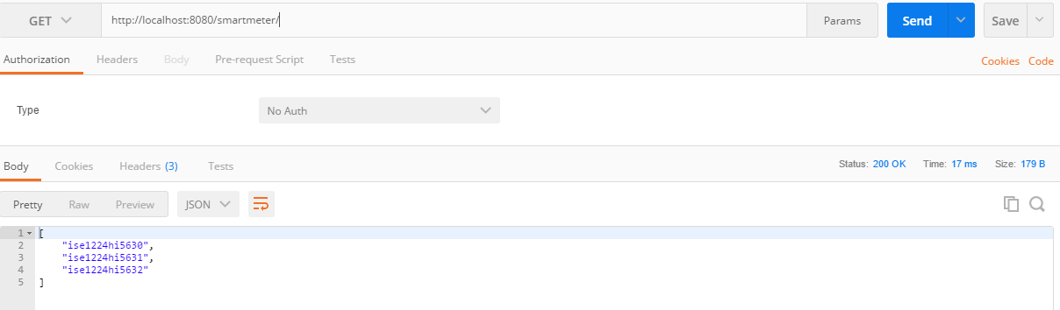
/smartmeter

Slide 29
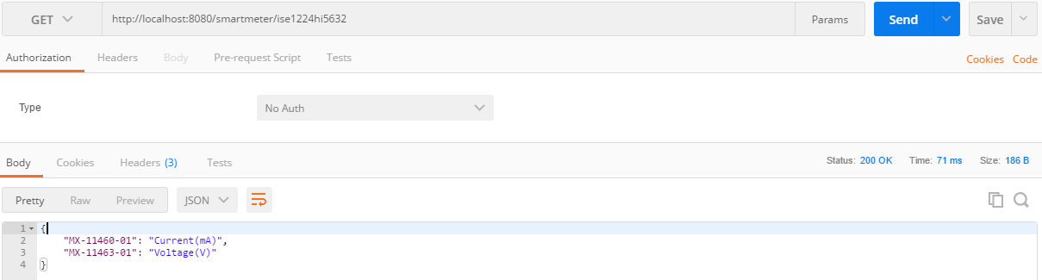
/smartmeter/{smartmeter}

Slide 30
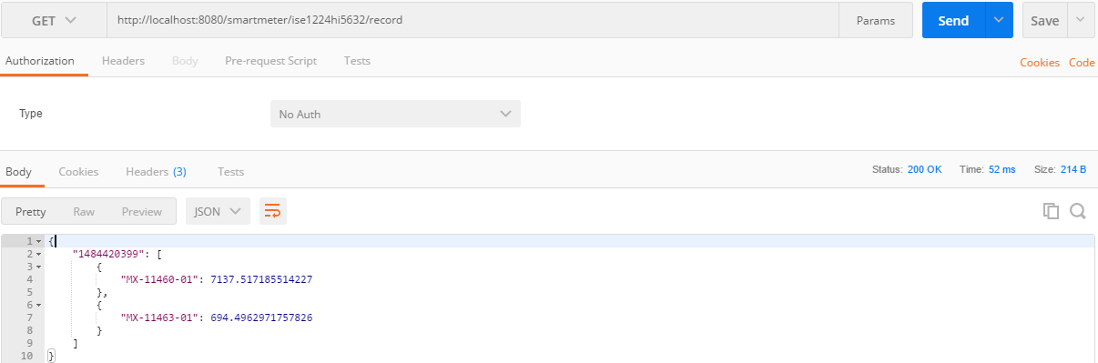
/smartmeter/{smartmeter}/record

